Slide 1
Связь общения и деятельности (27.11.2020) Задание: перепишите лекцию в тетрадь и выполните письменно тест

Slide 2
Подходы о связи общения и деятельности
1 подход
Противопоставление общения и деятельности.
Деятельность направлена на удовлетворение потребности, в деятельности есть субъект и объект.
В общении субъект – субъект. Общение – это только духовное речевое общение.

Slide 3
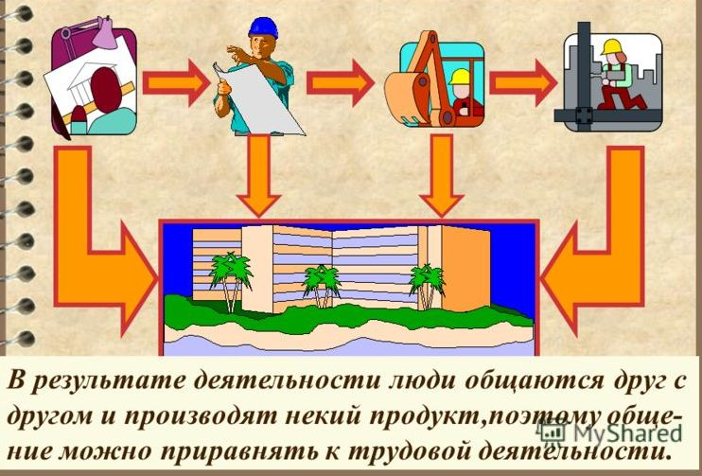
Подходы о связи общения и деятельности
2 подход
Единство общения и деятельности. Такой вывод логически вытекает из понимания, что любые формы общения есть специфические формы совместной деятельности людей: люди не просто «общаются» в процессе выполнения ими различных общественных функций, но они всегда общаются в некоторой деятельности, «по поводу» нее. Таким образом, общается всегда деятельный человек: его деятельность неизбежно пересекается с деятельностью других людей.

Slide 4
Подходы о связи общения и деятельности
3 подход общение можно интерпретировать как особый вид деятельности.
Внутри этой точки зрения выделяются две ее разновидности:
1. общение понимается как коммуникативная деятельность, или деятельность общения, выступающая самостоятельно на отдельном этапе онтогенеза, например у дошкольников и особенно в подростковом возрасте.
2. общение в общем плане понимается как один из видов деятельности (имеется в виду прежде всего речевая деятельность), и относительно нее отыскиваются все элементы, свойственные деятельности вообще (действия, операции, мотивы и пр.).

Slide 5
Уровни и формы общения
Уровни общения по Б.Г. Ананьеву:
1) микроуровень – состоит из самых мелких элементов межличностного общения с ближайшим окружением, с которым человек живет и чаще всего вступает в контакт (семья, друзья);
2) мезоуровень – общение на уровне школы, производственной бригады и т. д.;
3) макроуровень включает такие крупные структуры, как управление и торговля.

Slide 6
Уровни общения по Э. Берну:
1) ритуалы – это определенный порядок действий, которым совершается и закрепляется обычай;
2) времяпрепровождения (просмотр телевизора, чтение книг, танцы и т. д.);
3) игры – виды деятельности, результатом которых не становится производство какого-либо продукта;
4) близость – интимные отношения;
5) деятельность – специфический вид активности человека, направленный на познание и преобразование окружающего мира.

Slide 7
В отечественной психологии следующая уровневая система:
1) примитивный уровень – предполагает реализацию схемы общения, в которой собеседник не партнер, а нужный или мешающий предмет. Подобный уровень общения предлагается в состоянии опьянения, озлобления, в состоянии конфликта и т. д.;
2) манипулятивный уровень – реализуется схема партнер – соперник в игре, которую непременно надо выиграть, причем выигрыш – выгода (материальная, житейская или психологическая). При этом манипулятор улавливает и пытается использовать слабые места партнера;

Slide 8
3) стандартизованный уровень – общение, основанное на стандартах, когда один из партнеров (или оба) не желают контакта, но без него не обойтись;
4) конвенциональный уровень – уровень обычного равноправного человеческого общения в рамках принятых правил поведения. Этот уровень требует от партнеров высокой культуры общения, которое может рассматриваться как искусство и для овладения которым иному человеку приходится годами работать над собой. Он является оптимальным для разрешения личных и межличностных проблем в человеческих контактах;

Slide 9
5) игровой уровень – характеризуется также как конвенциональный, но с повышенной положительной направленностью на партнера, интересом к нему и желанием породить подобный же интерес к себе со стороны партнера.
На этом уровне больше ценится возникшая человеческая связь, а не информативная компонента общения.
6) уровень делового общения – по сравнению с конвенциональным уровнем предполагает повышенную направленность на партнера как на участника коллективной деятельности. Главным на этом уровне является степень умственной и деловой активности партнера, его включенность в общую задачу. Идеален для групповой деятельности, для мозговых штурмов и т. д.;
7) духовный уровень – высший уровень человеческого общения, для которого характерно взаиморастворение в партнере, высокая спонтанность мысли и чувства, предельная свобода самовыражения.

Slide 10
Социально-психологические механизмы воздействия в процессе общения
Воздействие (или влияние) на партнеров общения может осуществляться преднамеренно и непреднамеренно (человек оказывает влияние на других только фактом своего присутствия).
Преднамеренное влияние совершается зачем-то, для чего-то, т. е. имеет цель,
непреднамеренное — почему-то, т. е. имеет только причину (например, обаяние человека).

Slide 11
К неимперативным прямым формам воздействия на субъекта относятся просьба, предложение (совет), убеждение, похвала, поддержка и утешение.
К императивным прямым формам воздействия относятся приказы, требования, запрещения и принуждение.

Slide 12
Приказ — официальное распоряжение того, кто облечен властью.
Требование — это выраженная в решительной, категоричной форме просьба о том, что должно быть выполнено, на что требующий имеет право.
Запрет — форма воздействия, при которой человеку не позволяют что-либо делать, использовать.
Принуждение выражается в прямом требовании согласиться с предлагаемым мнением или решением, принять готовый эталон поведения и т. д. при несогласии субъекта с этим.

Slide 13
Заражение – это бессознательная, спонтанная форма включения личности в сопереживание общего психического состояния с большой группой людей одновременно, а также способ воздействия, приводящий к подобному состоянию.
Функции заражения:
1) усиление групповой сплоченности, если такая сплоченность уже есть;
2) компенсация недостаточной сплоченности.

Slide 14
Внушение – это социально-психологический механизм целенаправленного, неаргументированного воздействия, ориентированный на формирование общего психического состояния и побуждений к индивидуальным или массовым действиям.
Внушение характеризуется некритическим восприятием информации и осуществляется вербальными средствами на основе эмоциональной готовности человека получить установку к действию.

Slide 15
Условия, необходимые для эффективного внушения:
1) авторитетность источника информации;
2) доверие к нему;
3) отсутствие сопротивления к внушающему воздействию.
Отличительные особенности внушения:
1) внушающий сам не находится в том же эмоциональном состоянии, что и внушаемый;
2) внушение – это персонифицированное эмоционально-волевое воздействие;
3) внушение носит вербальный характер и не нуждается в доказательстве и логике.

Slide 16
Убеждение – это социально-психологический механизм общения, строящийся на системе логических доказательств, ориентированных на критически настроенную личность.
Отличительные особенности убеждения:
1) убеждение ориентировано на формирование сознательной деятельности убеждаемого;
2) при убеждении, принимающий информацию, делает выводы самостоятельно;
3) убеждение представляет собой преимущественно интеллектуальное воздействие.

Slide 17
Условия эффективности убеждающего воздействия:
1) содержание и форма убеждения отвечают уровню возрастного развития личности;
2) убеждение строится с учетом индивидуальных особенностей адресата;
3) убеждение является последовательным и доказательным;
4) убеждение содержит обобщающие и конкретные факты;
5) убеждение опирается на разум убеждаемого, его опыт и знания;
6) убеждающий сам глубоко верит в то, в чем убеждает;
7) заинтересованность человека, которому адресовано воздействие.

Slide 18
Подражание – это воспроизводство одним человеком определенных образцов поведения другого человека или группы людей.
Виды подражания:
1) внутреннее и внешнее;
3) подражание-мода и подражание-обычай.

Slide 19
Способы подражания:
1) когда посредством наблюдения модели возникают новые реакции;
2) когда наблюдение за награждением или наказанием модели усиливает или ослабляет сдерживаемое поведение;
3) когда наблюдение модели способствует актуализации образцов поведения, ранее известных наблюдающему.

Slide 20
Выполните тест:
1) Мезоуровень в общении:
а) на уровне школы, университета
б) на уровне управления, торговли
в) на уровне межличностного общения с ближайшим окружением

Slide 21
2) К императивным прямым формам воздействия относятся:
а) похвала
б) убеждение
в) требования

Slide 22
3) Конвенциональный уровень общения включает:
а) реализацию схемы общения, в которой собеседник не воспринимается как равный партнер
б) реализацию схемы партнер-соперник в игре, которую непременно надо выиграть
в) реализацию схемы равноправного человеческого общения в рамках принятых норм поведения

Slide 23
4) Заражение, как механизм воздействия, это:
а) система логических доказательств, ориентированных на критически настроенную личность
б) спонтанная форма включения личности в сопереживание общего психического состояния с группой
в) механизм целенаправленного неаргументированного воздействия , направленный на формирование общего состояния и побуждения к действиям

Slide 24
5)Воспроизводство одним человеком определенных образцов поведения другого человека или группы, называется:
А) убеждение
Б) подражание
В) игра

